Slide 1

샌드위치 먹고싶다
샌드위치 주문 KIOSK
2018112503 설정윤
2018112504 김지영

Slide 2
목차
프로젝트 개요
프로그램 구조
1 작동 순서 다이어그램(작동 원리)
2 클래스 상호 관계 다이어그램
3 함수 정의 및 설명
입출력 인터페이스
프로그램 실행 결과
결론
1 부족한 점 → 향후 개선 방향
2 느낀 소감
부록

Slide 3

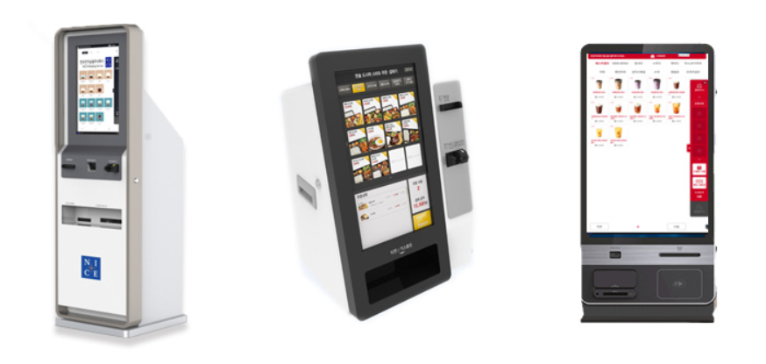
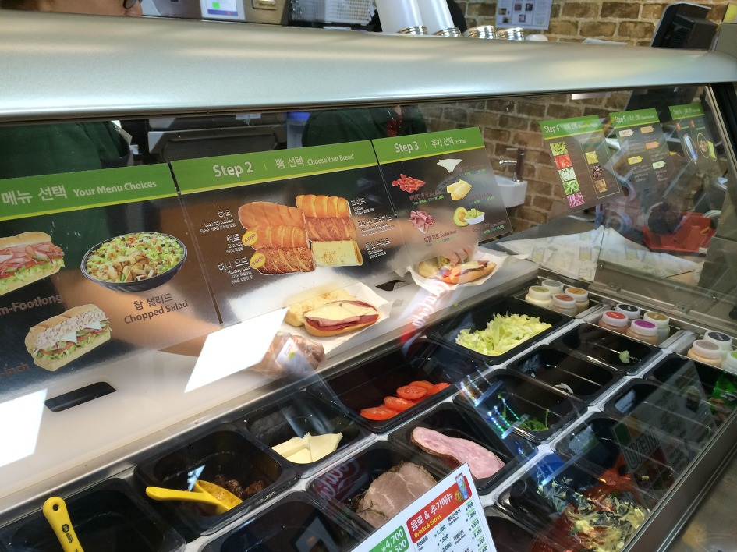
프로젝트 개요
커스텀
- 대기시간↑
- 주문 오류
문제해결

Slide 4
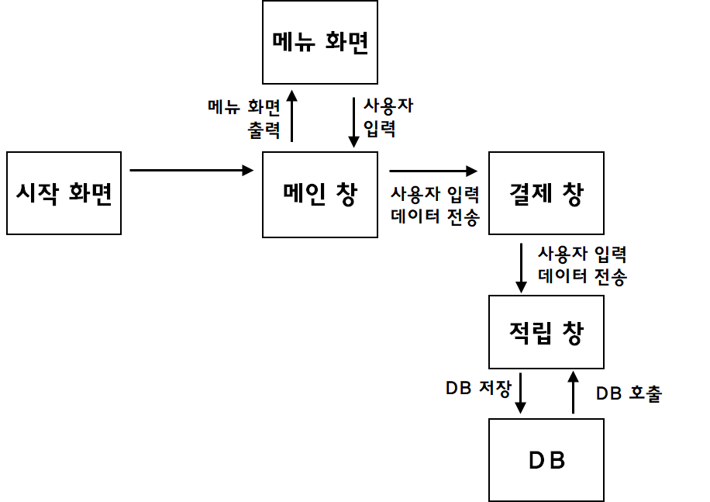
프로그램 구조
- 작동순서 다이어그램(작동원리)

Slide 5
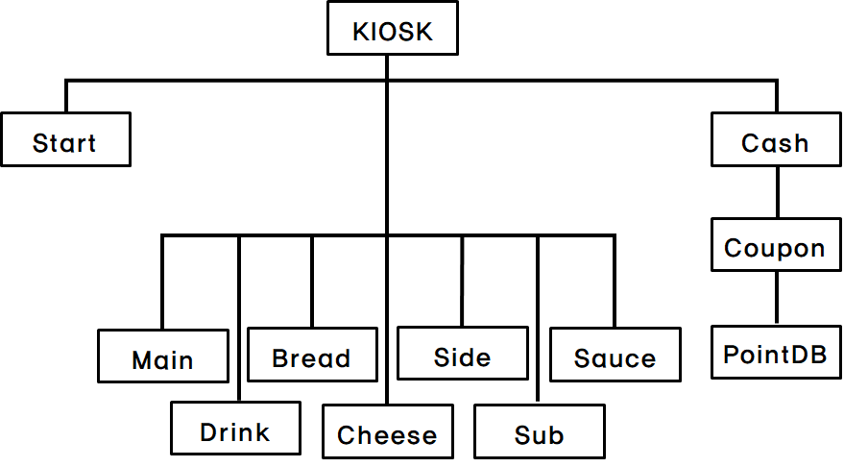
프로그램 구조
- 클래스 상호 관계 다이어그램

Slide 6
프로그램 구조
- 함수 정의 및 설명
● OnInitDialog() : GUI 이미지, 클래스 초기화를 위한 작업.
● OnNotify() : 윈도우 공통 컨트롤 통지 메시지 → 리스트 컨트롤
헤더 고정하는데 쓰였다.
● OnClickedButton() : 버튼을 눌렀을 시 각 버튼에 할당 된
작업을 수행한다.
● OnMouseMove(), OnLButtonDown(), OnLButtonUp() :
마우스의 움직임을 나타내는 작업 -> 터치식 키오스크를 구현하기
위해서 다른 다이얼로그의 이동을 하는데 사용함.
● GetDefaultSQL(), DoFieldExchange(),
GetDefaultConnect() : 데이터베이스 관련 함수.

Slide 7
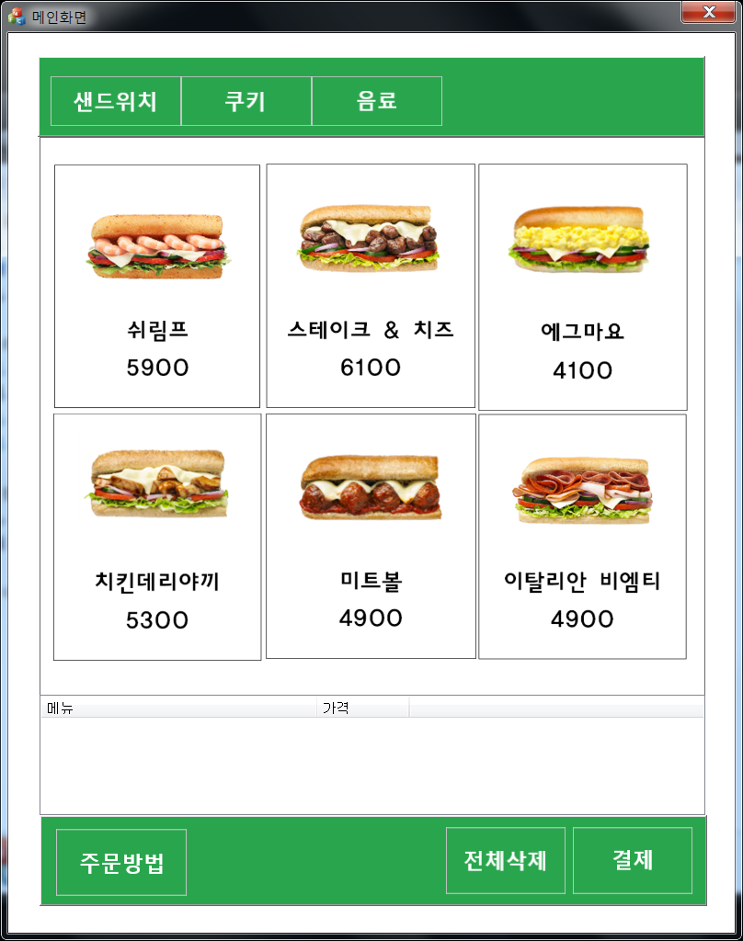
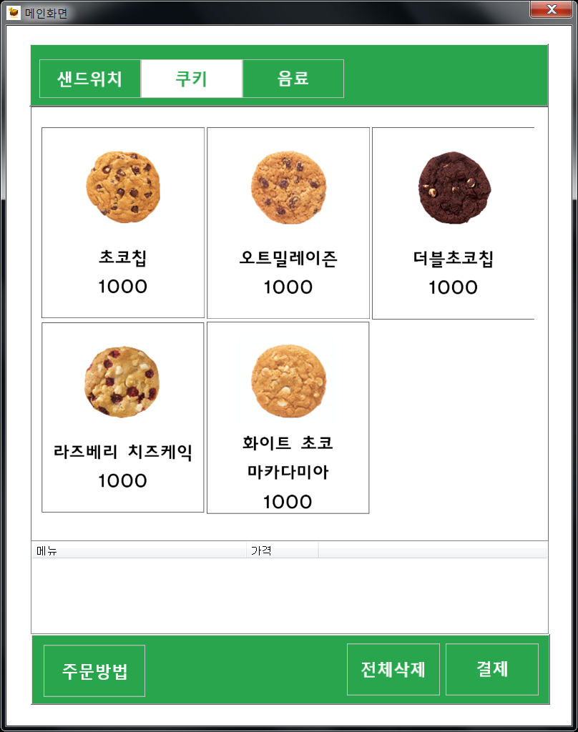
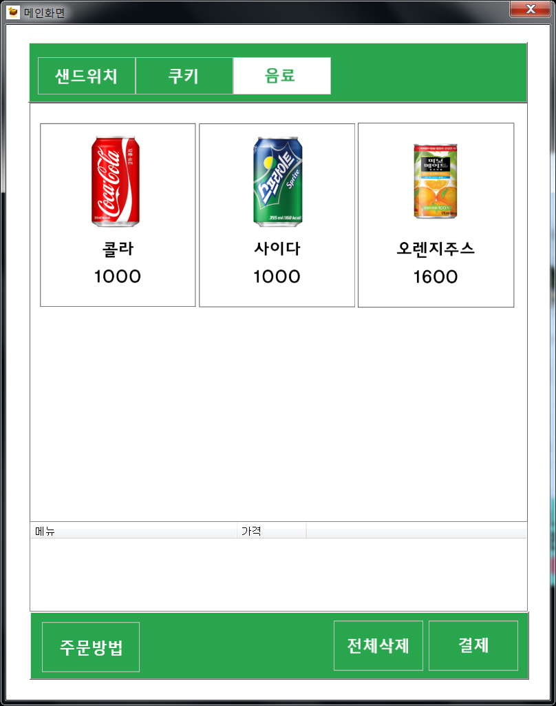
입출력 인터페이스
- 프로그램 실행 결과

Slide 8
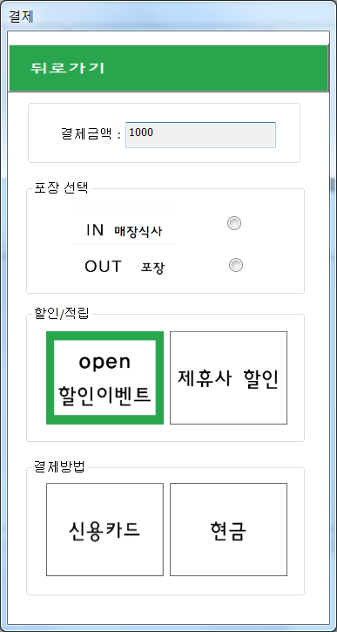
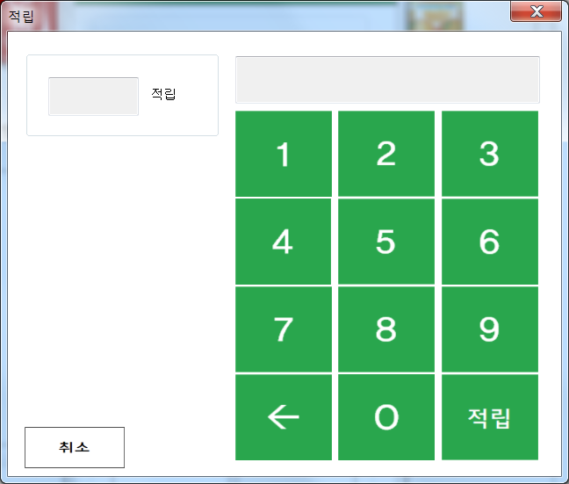
입출력 인터페이스
- 프로그램 실행 결과

Slide 9
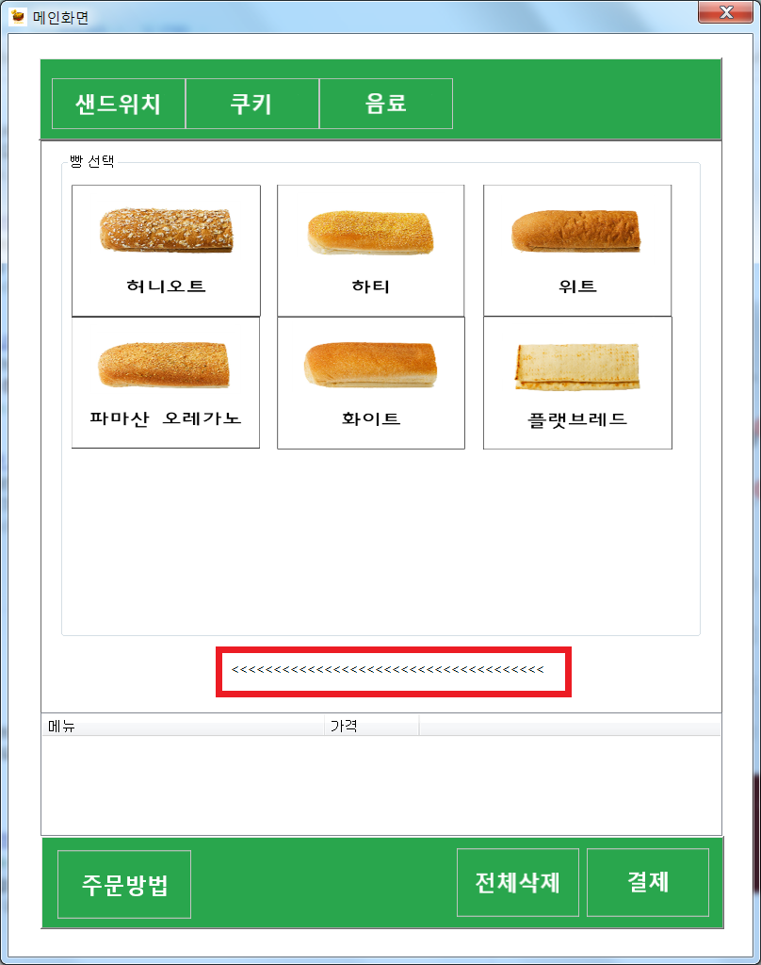
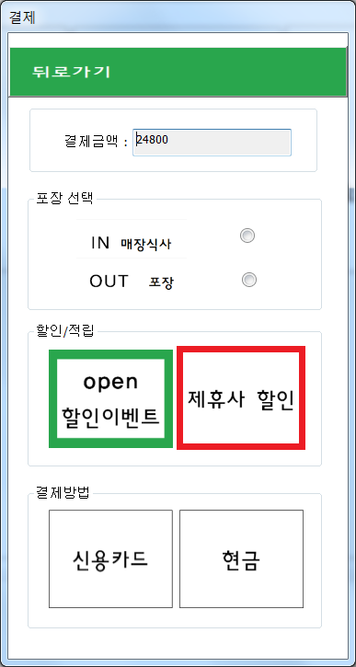
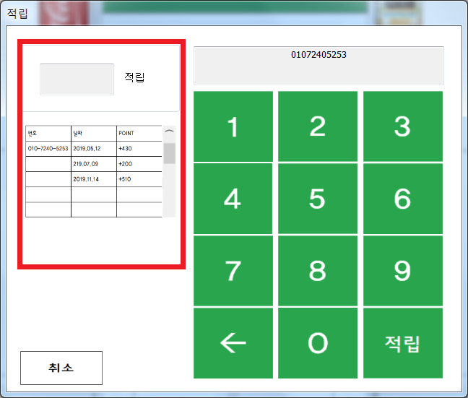
결론
- 부족한 점 → 향후 개선 방향
Drag 기능
적립금 사용
적립금 내역 표기

Slide 10
결론
- 느낀 소감
● 설정윤 : 프로젝트 코딩을 진행하면서 수 많은 오류와 예외를 해결하는데 있어서 어려움을 많이 겪었다. 이 프로젝트 이후 어떤 부분이 미흡하고 어떤 부분을 완벽하게 이해했는지에 대해 확실하게 알 수 있게 되었다.
● 김지영 : 계획과 다르게 많은 이미지와 변수들을 연결하는 과정에서 어려움을 겪었지만 전체적인 UI의 균형을 해치지 않게 제작했다. 소스코드 상으로 찾을 수 없었던 오류들을 수정하여 프로젝트의 완성도를 한층 높였다.

Slide 11
부록
∙서브웨이 공식 홈페이지
-http://subway.co.kr/
∙MFC 비트맵 삽입
-https://yeobi27.tistory.com/entry/MFC-Button-%EC%97%90-Bitmap-%EC%9E%85%ED%9E%88%EA%B8%B0
∙데이터베이스 ODBC 사용
-http://blog.naver.com/PostView.nhn?blogId=kyuhgmi&logNo=40110920395

Slide 12
감사합니다

